Slide 1
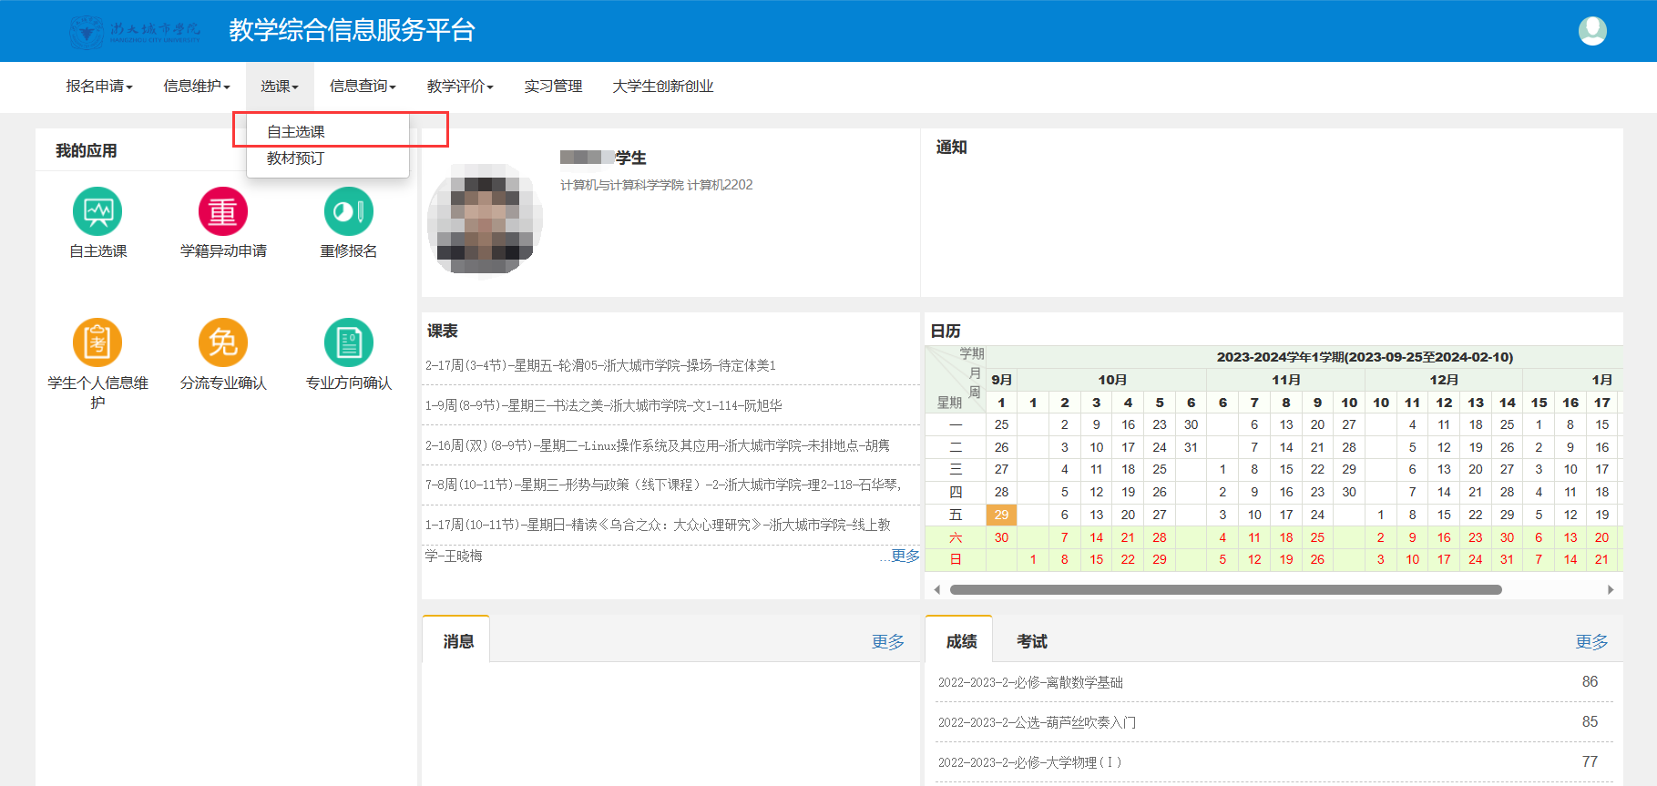
选课操作
自主选课：
用于学生在规定时间内进行自主选课。

Slide 2
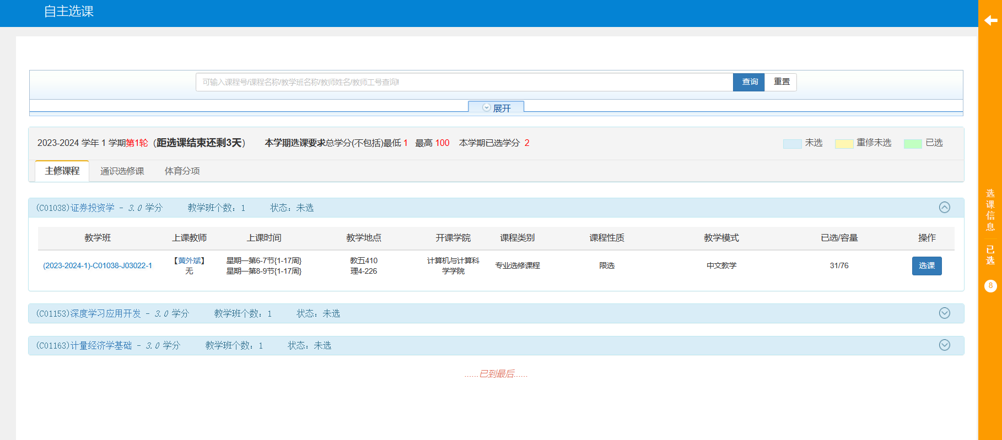
2.选课操作
显示选课类型，有主修，选修，体育分项，英语，特色班等
可根据需要自由切换
显示学期要求学分
已选学分等信息

Slide 3
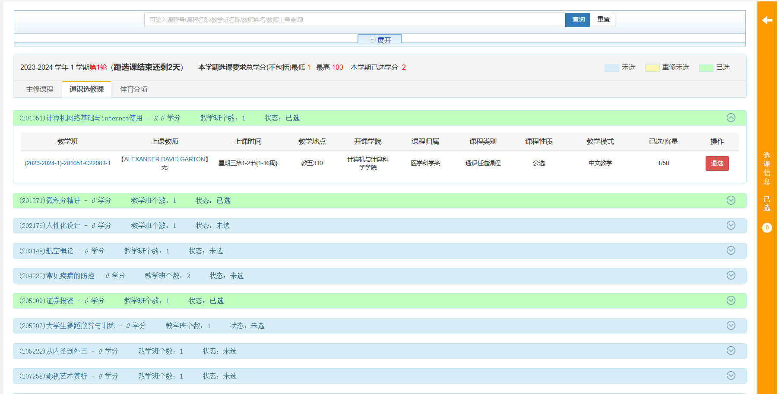
2.选课操作
浅绿色表示已选课程
浅蓝色表示未选课程
见页面右上角注释
展开课程，点击操作栏选课按钮，完成选课后，会变成退选按钮。

Slide 4
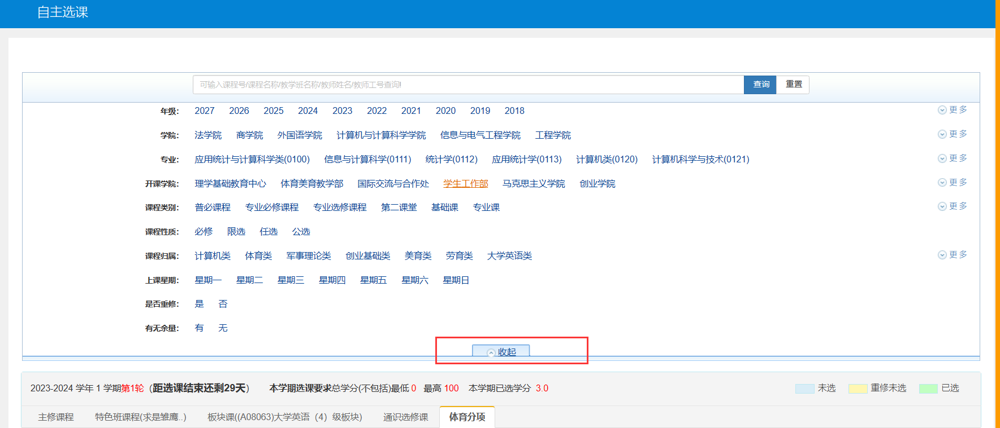
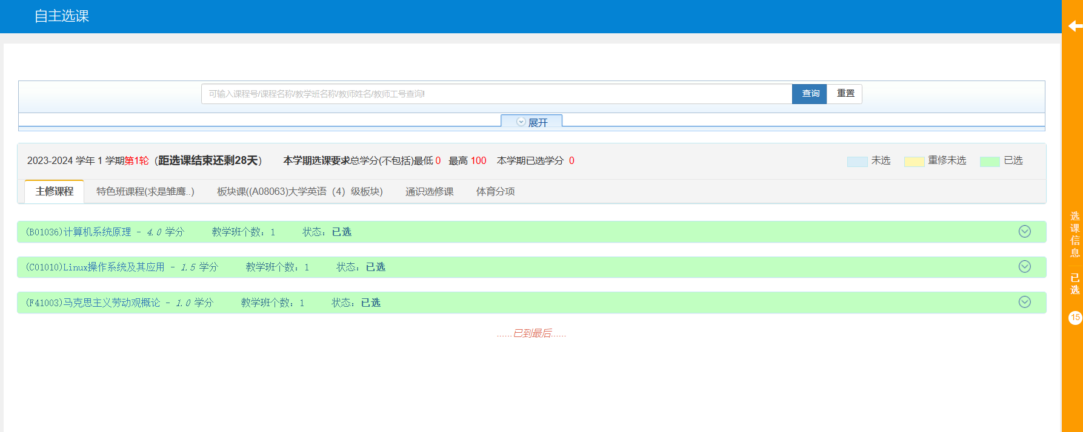
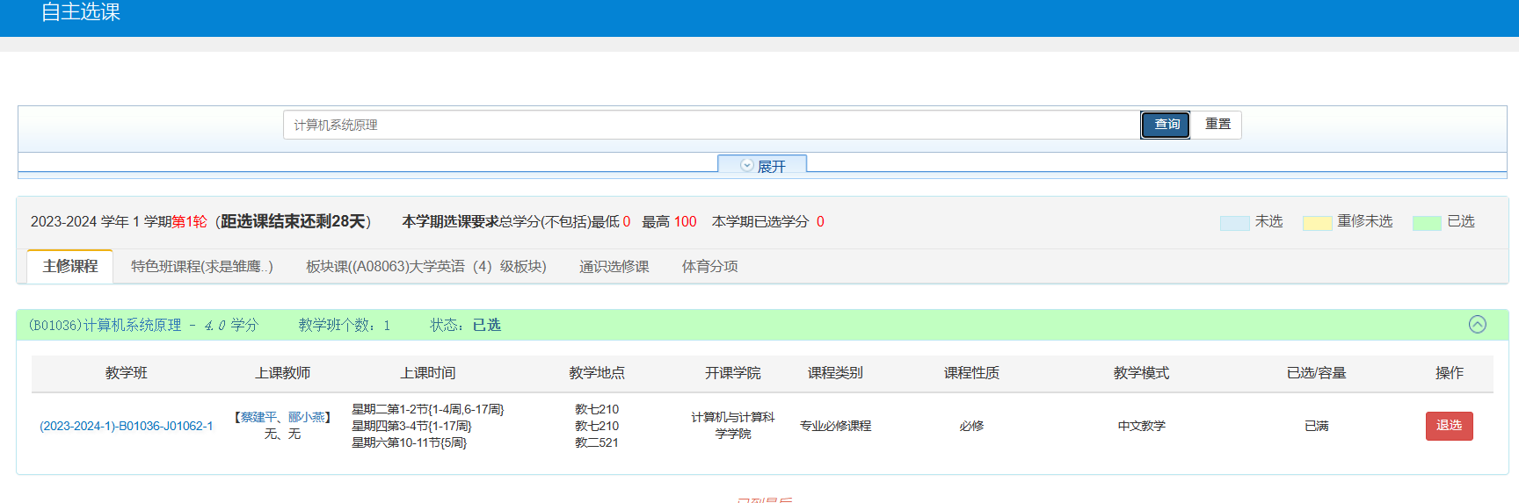
2.选课操作
点击展开，可以按条件搜索课程，也可以直接输入查询条件，如教师，课程，教学班等。

Slide 5
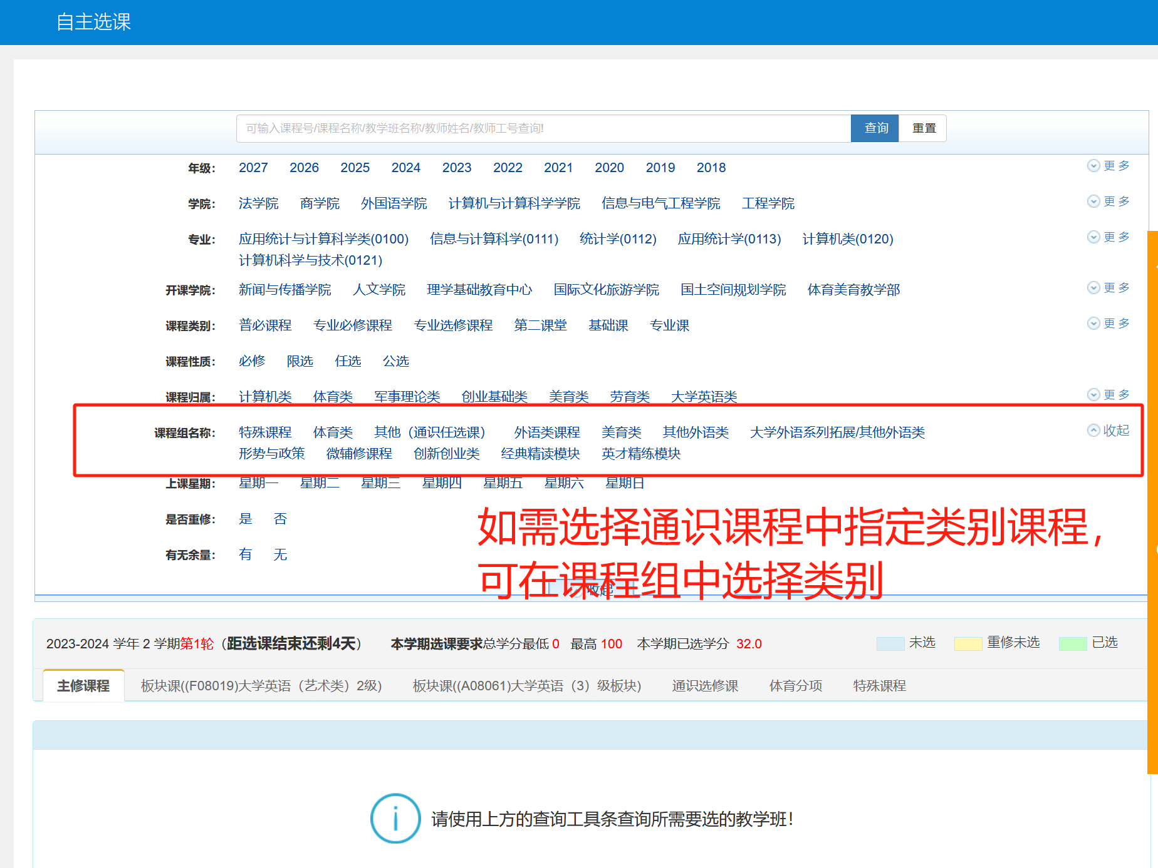
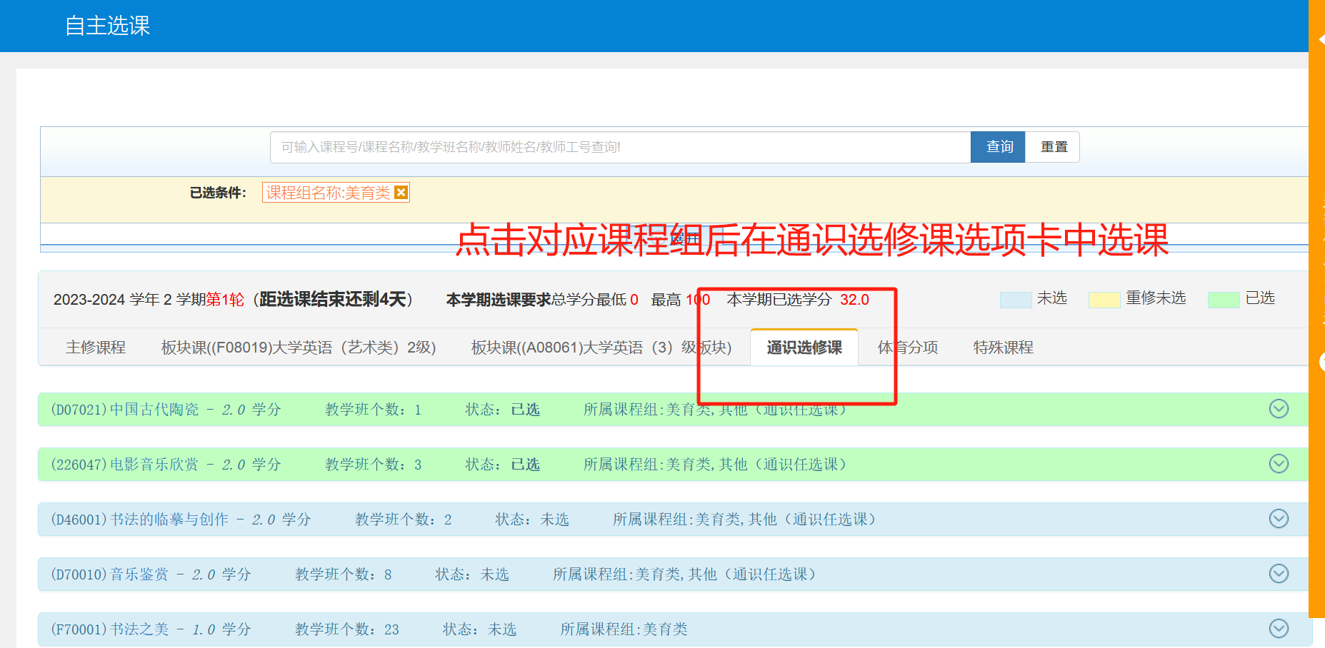
2.选课操作

Slide 6
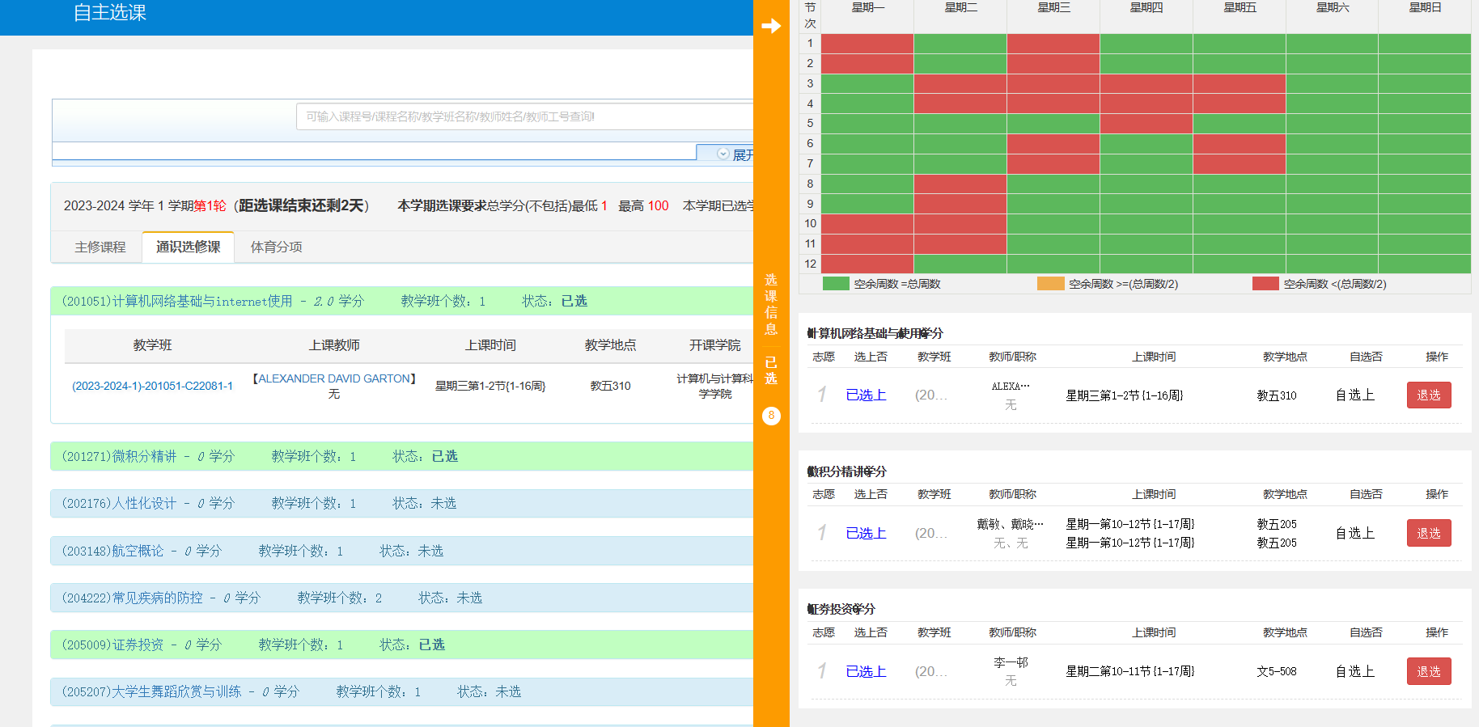
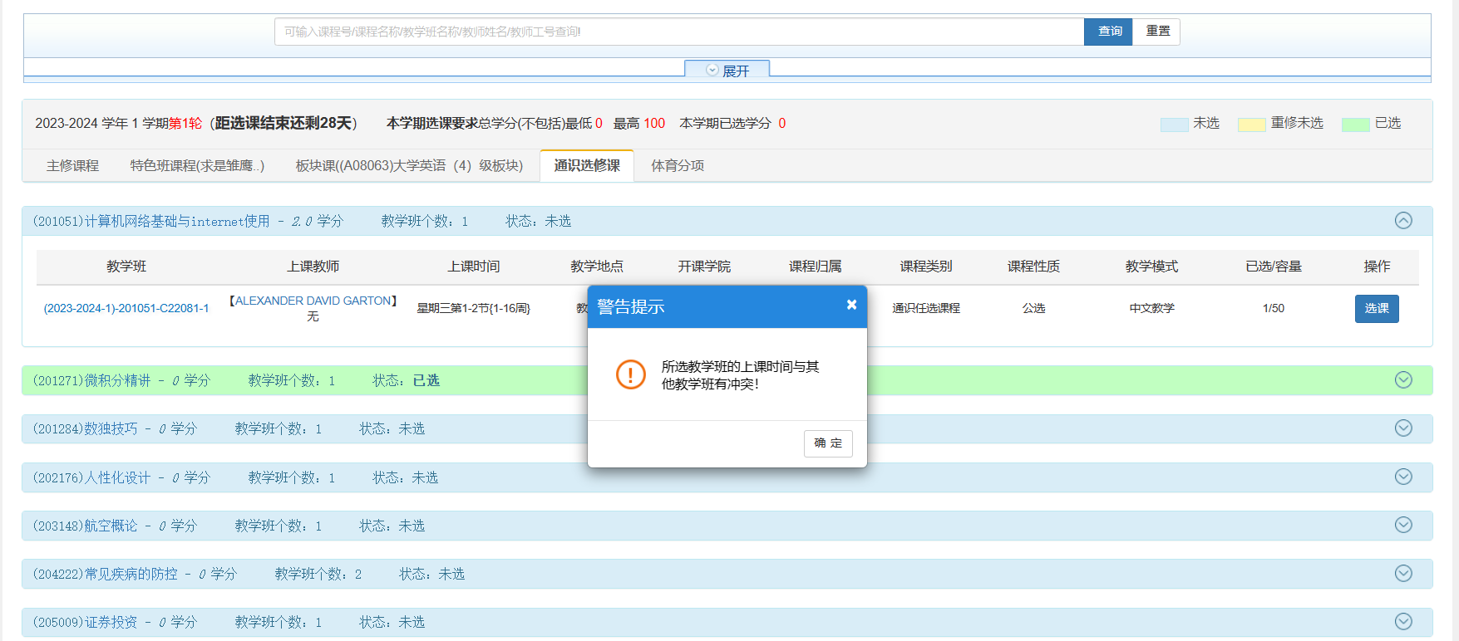
2.选课操作
点击右侧橙色栏目，可以展示已选课程和上课时间，方便合理安排时间。
选课有冲突时系统也会自动提示冲突，可以放心选择。

Slide 7
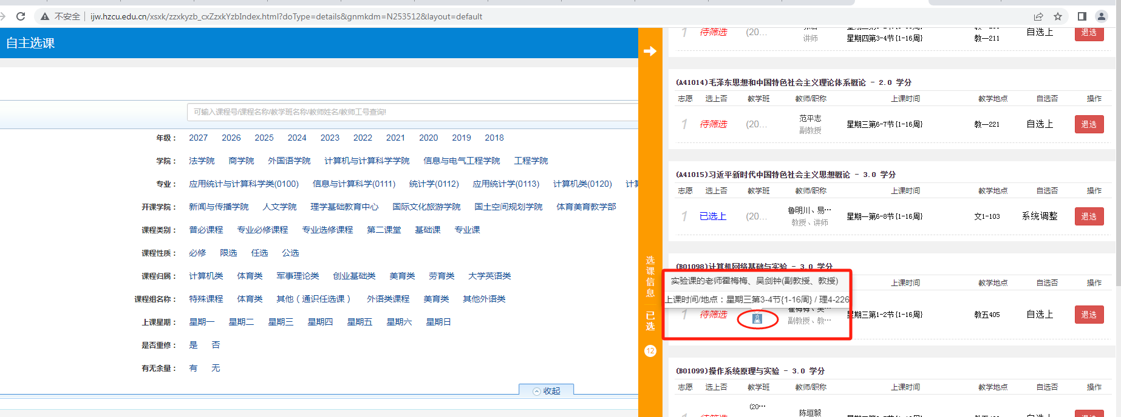
2.选课操作
如果所选的主教学班课程带有实验课子教学班，会在主教学班条目中显示烧杯图标，鼠标移至该图标上可以查看所选的实验课子教学班课程信息

Slide 8
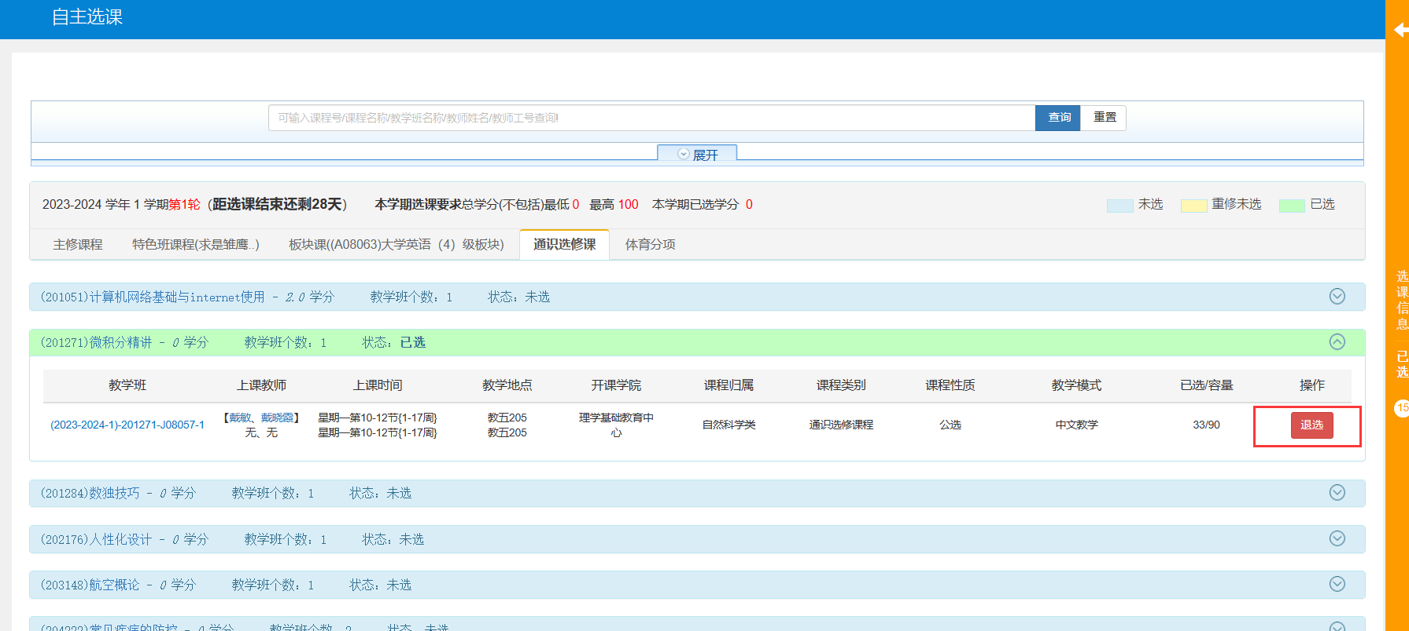
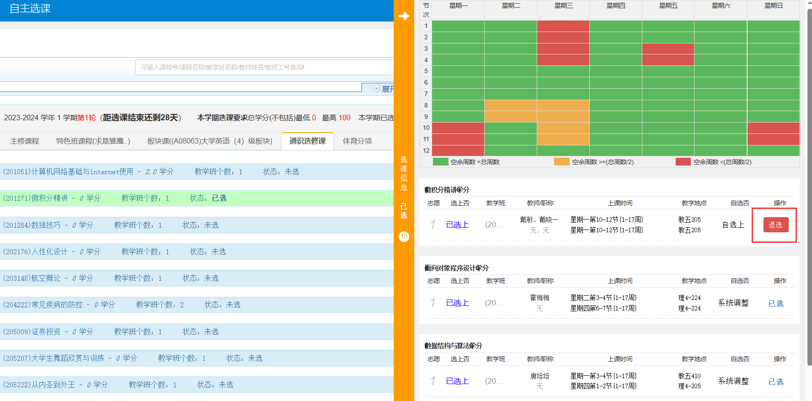
2.选课操作
点击红色的退选按钮，可以退选已选课程，主页面和右侧展示框中都可以进行退选操作。

Slide 9
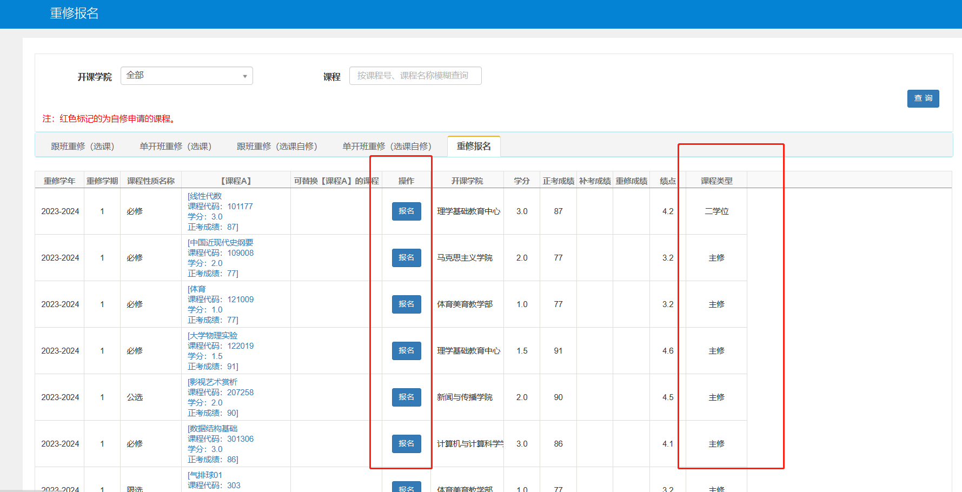
3.学生重修课程申请
进入“报名申请-重修报名”页面，显示可报名的课程，可选择对应课程进行重修报名。

Slide 10
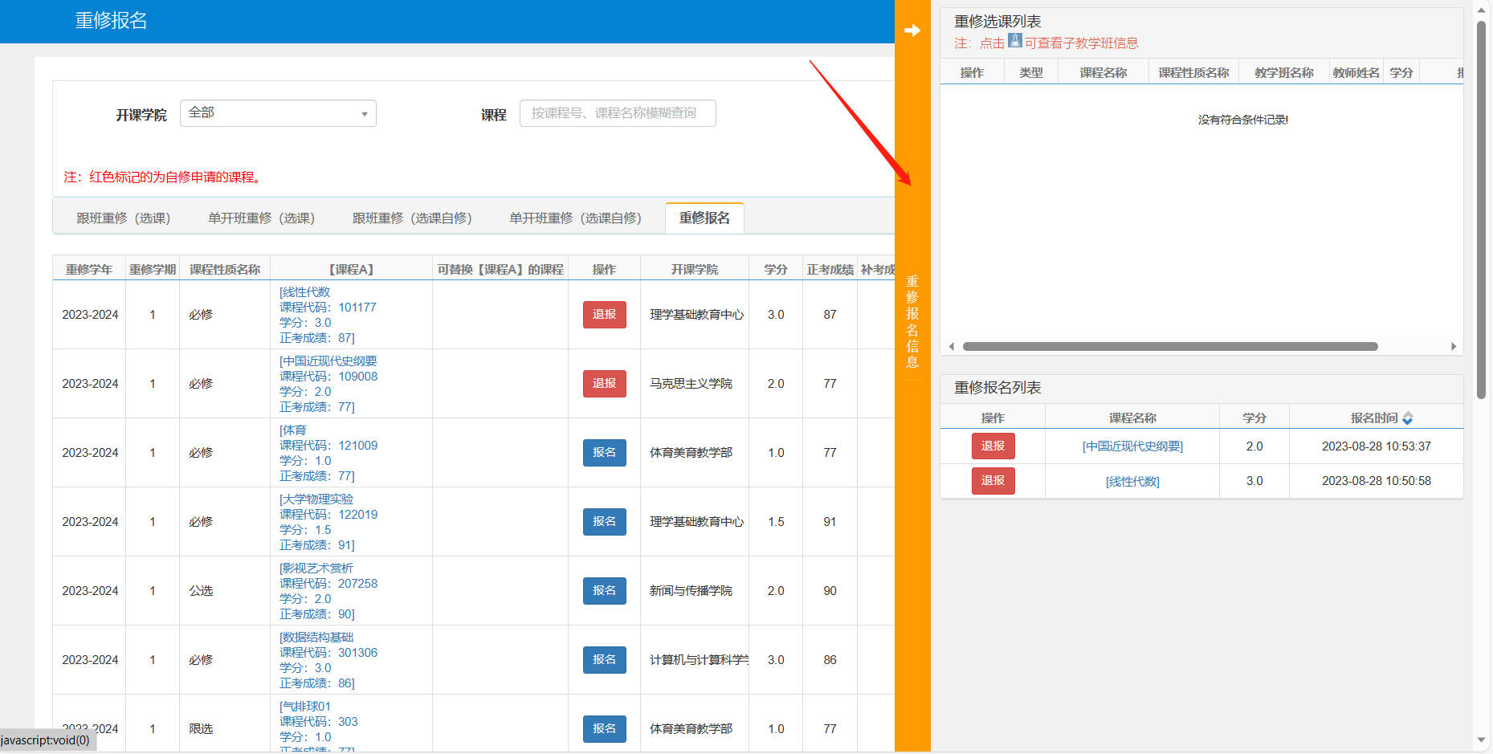
3.学生重修课程申请
点击报名按钮可完成重修报名，退课时可点击退报按钮。

Slide 11
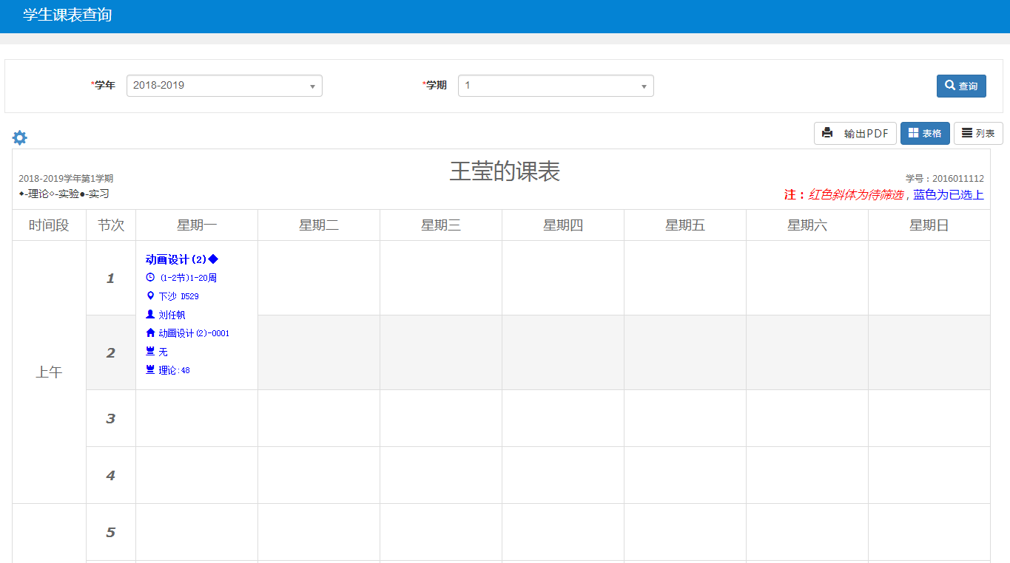
6.学生课表查询
进入信息查询--学生课表查询页面，系统默认按表格方式显示，也支持按列表显示。

Slide 12
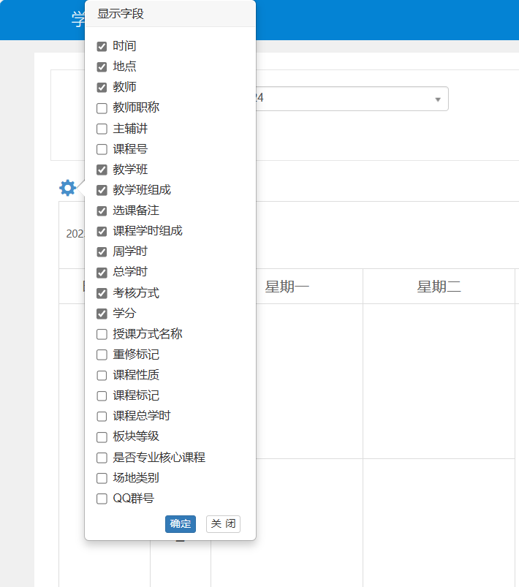
6.学生课表查询
可对课表与课程相关的显示信息项进行设置，包括时间、地点、教师、教师职称、教学班等。

